Slide 1
Geçmiş Fiyaskolar
TEBİP Dünya Edebiyatı Dersi
Kaan Emir Uçar - 0407200004

Slide 2
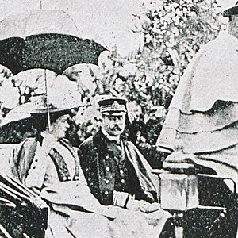
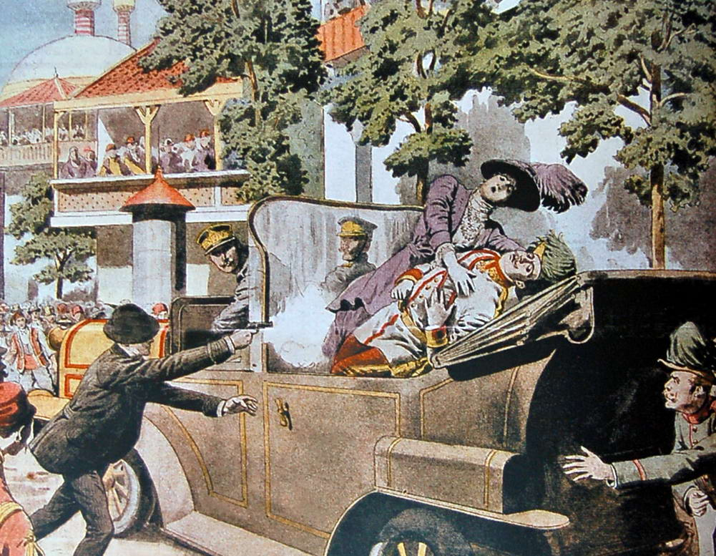
Saraybosna Suikastı ve 1. Dünya Savaşına Giden Olaylar Zinciri
Saraybosna Suikastı, 28 Haziran 1914'te öğlen saat 13:15'te Arşidük Franz Ferdinant'a Gavrilo Princip adındaki bir Bosnalı Sırp tarafından düzenlenen suikasttir. Princip, Kara El olarak bilinen gizli bir örgütün altı suikastçisinden biriydi ve bu örgütün amacı Avusturya-Macaristan'a ait Güney Slav eyaletlerini bir Yugoslavya ülkesinde birleştirebilmek için koparmaktı.
Arşidük, çok uluslu devleti Avusturya-Macaristan'da ülkesinde bulunan uluslarla dost olmak için Saraybosna'ya bir gezi düzenlemişti. Saraybosna'da Boşnaklar ve Sırplar yaşamaktaydı.
Kara El suikastçileri, Franz Ferdinand'ın Saraybosna'ya olan rotasını biliyorlardı ve o rotaya göre konumlanmışlardı. Arşidük'ün güvenliği Saraybosna polislerine bırakılmıştı fakat bu polislerin sadece 60'ı görevdeydi. Arşidük'ün arabası rotadan geçerken suikastçilerden birisi bombasını Arşidük'ün bulunduğu ve etrafındaki arabalara doğru attı, fakat bu bomba Arşidük'ün arabasından sonraki arabaya isabet etti.
Arşidük bu olanlardan sonra Saraybosna'dan ayrılmamış ve bombalı saldırıda yaralanan memuru ziyaret etmek istemiş, fakat şoforu hastaneye giden yolu karıştırınca şans eseri Princip'in karşısına çıkmışlardır ve Princip orada Arşidük ve eşini katletmiştir.
Zaten Sırbistan'ın bir işler çevirdiğini düşünen Avusturya-Macaristan'ın sabrı bu olayla taşmıştır ve Sırbistan'a ağır bir ültimatom göndermiştir. Sırbistan da bu ültimatomu reddedince, Avusturya-Macaristan Sırbistan'a savaş açarak 1. Dünya Savaşı'nı başlatmıştır.
Arşidük Franz Ferdinand ve eşi Sophie.
Suikasti anlatan ünlü bir resim

Slide 3
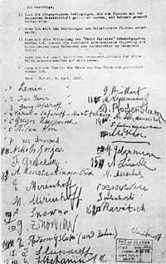
Almanların Sosyalist Devrime Etkisi: Mühürlü Tren
Mühürlü Tren, I. Dünya Savaşı sırasında İsviçre’de sürgünde bulunan Rus Bolşevik lider Lenin ve beraberindekilerin 1917 yılı Şubat Devrimi ile birlikte yıkılan Çarlık rejiminden sonra Rusya’ya dönmelerini sağlayan çok taraflı organizasyondur. İsviçre sınırından sonra Almanya İmparatorluğu topraklarından geçen devrimcileri taşıyan tren, diplomatik olarak dokunulmaz olduğu ve yolcularının Almanya’da inmesi yasak olduğundan mühürlü tren ismi kullanılmıştır. Yolculuğun sonunda Lenin ve beraberindekiler İsviçre-Almanya-İsveç-Finlandiya üzerinden St.Petersburg(Sankt-Peterburg)’a ulaşmışlardır. Lenin’in Rusya’ya gelişi Rus Devriminin kaderini etkilemiş ve gelir gelmez açıkladığı Nisan Tezleri ile Bolşevikleri iktidarın alınması doğrultusunda yeniden örgütlemiştir. Süreç sonunda Bolşevikler Ekim Devrimi ile iktidarı alacaklardır.
Buradaki fiyasko etkeni şudur ki: Almanya'nın tek isteği Lenin'in karmaşıklık çıkarmasını sağlamak, Rus Çarlığı'nı düşürerek Rusya'yı alt etmek ve savaş dışı bırakmaktı, fakat daha sonradan kendilerinin de savaşı kaybetmeleri, bir Cumhuriyet'e dönüşmeleri ve ülkenin oldukça zayıflamasıyla birlikte gelecekte ülke içinde şiddetli Sosyalist eylemler baş göstermeye başlayacaktır. Özellikle Hitler'in partisi Sosyalizm'den esas alarak büyümüştür ve komünistleri de vatan hainleri ilan ederek iktidarda güçlerine güç katmışlardır.
Lenin'i Finlandiya Garı'na getiren 293 numaralı lokomotif.
Lenin ve yandaşlarının Rusya'ya transferi için Almanya ile antlaşmaları.

Slide 4
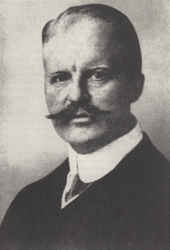
1. Dünya Savaşını Bitiren Telgraf: Zimmermann Telgrafı
1917 yılında Almanya, İtilaf Devletleri'ne karşı savaşırken en çok korktuğu şey ABD'nin bir şekilde düşman olarak savaşa girmesiydi. ABD ile denizaltı savaşları yaparak onların konvoy gemilerini batırıyorlardı ve ABD'nin bu duruma artık ses çıkarmaya başlayacağını düşünüyorlardı. Bu nedenle ABD tehditine karşı fikir düşünmeye başladılar.
Meksika'nın o sıralar ABD ile ilişkisi iyi değildi. Geçmişte ABD ile girdiği tüm savaşları kaybetmişler ve yüksek toprak kaybına uğramışlardı. Bunu bir fırsat olarak gören Alman Dışişleri Bakanı Arthur Zimmermann, Meksika'ya ABD'ye karşı bir müttefiklik talebi için şifreli bir telgraf çekmiştir. (aynı şekilde Japonya'ya da telgraf çektiği söylenir.)
Aslında ABD zaten 1. Dünya Savaşı'na çok ilgili olmadığı için ve şifreleri de anlayamadıkları için telgrafı fark etmemişlerdir, fakat İngiliz İstihbarat Servisi bu telgrafa erişerek şifresini kırmıştır ve Zimmermann'ın imzasını fark etmişlerdir. Almanya'nın ABD düşmanlığını açıkça belli eden telgraf ABD'ye gösterildiğinde yönetimde ve halkta büyük bir öfke oluşmuş, her yerde haberlere çıkmış, savaşla çok içli dışlı olmak istemeyen halk bir anda savaş naraları atmaya başlamıştır.
Tüm bunların sonucunda da ABD, 9 Nisan 1917'de Almanya'nın karşısında resmen savaşa girmiştir. Zimmermann ise telgrafı kendisinin yazdığını itiraf ederek görevinden istifa etmiştir.
Telgrafın fikir babası,
Arthur Zimmermann.
Telgraf tespit edildikten sonra New York Times'ta geçen haber.

Slide 5
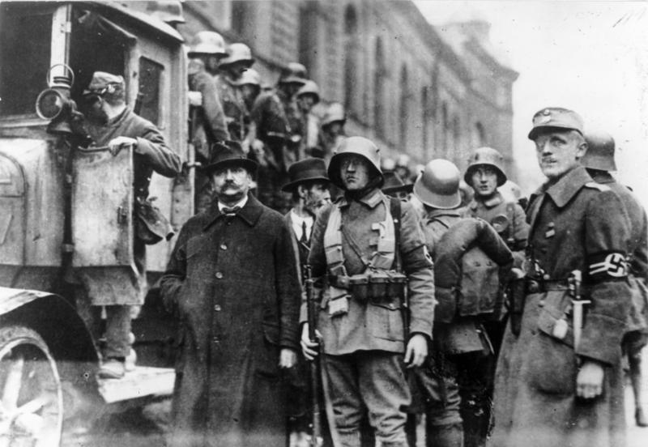
Birahane Darbesi
Birahane Darbesi, NSDAP(türkçesiyle Nasyonal Sosyalist Alman İşçi Partisi)'nin lideri Adolf Hitler'in Bavyera yönetimini düşürmek için hazırladığı bir darbe girişimidir. 8-9 Kasım 1923 tarihinde yapılan bu girişim darbecilerin sayıca oldukça fazla olmalarına rağmen başarısızlıkla sonuçlanmıştır. (darbeciler 2000'den fazla kişiyken hükümetin kuvvetleri 100-150 kişi arasındadır.)
Adolf Hitler, o zamanki Almanya'nın yönetiminde olan Weimar Cumhuriyeti’nin zayıflığından çok rahatsız oluyor ve bu hükümeti düşürmek istiyordu. 30 Ekim 1923’te halka komünistlere ve Yahudilere karşı toplanmaları için konuşmada bulundu. 8 Kasım 1923’te bir halk ayaklanmasıyla Münih Birahanesini basarak ihtilal ilan etti. Ertesi gün 2000 kişilik silahlı özel birliğine(SS) Bavyera hükümetini ele geçirmesi için liderlik etti ve sokaklarda yürüdü. Polisin kendi tarafında yer alacağını ve planının başarılı olacağına inanıyordu. Fakat başarılı olamadı, darbe girişimi polis tarafından bastırıldı ve bir düzineden fazla insan çatışmada hayatını kaybetti.
Darbe bastırıldıktan sonra, Birahane Darbesinde rol alanlar tek tek yakalandı ve yargılandı. Hitler çatışmada yaralanıp kaçmayı başarsa da yakalanması pek uzun sürmedi. 1 Nisan 1924’te yargılandı, 5 yıl hapis cezasına çarptırıldı ve Landsberg'de hapse atıldı. Ama sonradan halka tehdit yaratmadığı gerekçesiyle 8 ay içerisinde serbest bırakıldı.
NSDAP üyeleri, Münih'te.
İktidarı ele geçirmek için darbeye katılan ilk Naziler.

Slide 6
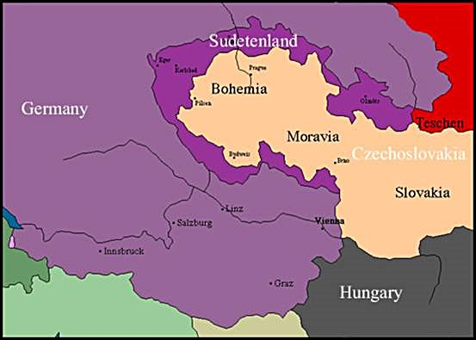
Münih Antlaşması ve Çekoslovakya'nın İşgali
1938 yılında Almanya, 1. Dünya Savaşı'ndan sonraki harap halinden tamamen farklıydı. Dünya artık büyük bir savaş olmayacağına inanırken, Hitler'in liderliğinde Almanya hızlı bir askeri silahlanma ve ekonomik kalkınmaya girmişti. Hitler'in amacı Pan-Germanizm'di yani tüm Alman halkını tek çatıda birleştirmekti, bu yüzden yoğun olarak Almanların yaşadığı ama Almanya'nın sahip olmadığı topraklara göz dikmişti. Bunlardan Avusturya ve Memel bölgesi ilhak edildikten sonra gözler Südetler'e dikilmişti.
İngiltere ve Fransa, Almanların bu toprak kazanma hırsını doyurmayı hedefleyerek bu toprak kazanımlarına ses etmemişti, fakat Çekoslovakya'ya da bir koruma sözleri vardı. Yine de Almanlar ile yeniden masaya oturarak hem Çekleri koruyup hem artık Almanların bu hırsını durdurmak istiyorlardı. İngiltere, Fransa, Almanya ve İtalya liderleri bu konuyu masada konuşarak 30 Eylül 1938'de Münih Antlaşması'nı imzalamışlardır. Hitler'in Südetler karşılında artık bir toprak kazanımında gözü olmaması konusunda sözünü almışlardır ve İngiliz başkan Neville Chamberlain, İngiltere'ye geri döndüğünde halkının karşısında antlaşmayı elinde tutarak "Avrupa'yı büyük bir savaşın elinden kurtarmış olduk" demiştir, fakat 6 ay gibi kısa bir süre sonra Hitler, sözünü tutmayarak zaten zayıf düşmüş olan Çekoslovakya'yı işgal etmiş, Bohemya ve Moravya elayetlerini topraklarına katmış ve bağlı bir uydu devleti olarak Slovakya'yı kurmuştur.
Almanlara verilen Südet bölgesi.
Neville Chamberlain, dönemin Britanya başkanı, imzalanan antlaşmayı elinde tutarken.

Slide 7
Dinlediğiniz ve okuduğunuz için teşekkür ederim.

